Slide 1
Sayısal Devreler
Doç. Dr. Berna Örs Yalçın
İstanbul Teknik Üniversitesi
Elektrik-Elektronik Fakültesi
Oda No: 2318
E-mail: siddika.ors@itu.edu.tr

Slide 2
Değerlendirme
1. Yıliçi Sınavı - %25
21 Ekim 2014
2. Yıliçi Sınavı - %25
25 Kasım 2014
5 Ödev - %10
Final Sınavı - %40

Slide 3
Amaç ve Hedefler
Bu dersin amacı:
Sayısal sistemleri tanımlamak
Sayısal tasarımın temel tasarım bloklarını tanımlamak
Temel blokların daha büyük sistemlerde nasıl kullanıldığını öğretmek
Bu dersi başarıyla tamamlamış bir öğrenci:
Sayısal sistemlerin önemini anlamış olacak.
Bir sayısal devreyi tasarlayabilir hale gelecek.
Temel kombinezonsal ardışıl yapı taşlarını öğrenmiş olacak.
Büyük sayısal sistemlerin nasıl tasarlandığını öğrenmiş olacak.

Slide 4
Kaynaklar
Ders kitabı :
Digital Design, M. Morris Mano, Michael D. Ciletti,
Logic and Computer Design Fundamentals, 4/E, M. Morris Mano and Charles Kime , Prentice Hall, 2008.
Ders sunumu, ödevler ve duyurular: ninova

Slide 5
Dersin İçeriği
1. Sayısal Sistemler ve Bilgi
2. Kombinezonsal Devreler
3. Kombinezonsal Devre Tasarımı
4. Matematik Fonksiyonlar
5. Ardışıl Devre Elemanları
6. Ardışıl Devre Tasarımı

Slide 6
Sayısal Sistem
Ayrık zamanlı serbest giriş ve sistem durumu bilgilerini kullanarak ayrık zamanlı çıkış bilgisini üretir.
Serbest Girişler
Sayısal Sistem
Çıkışlar
Durum

Slide 7
Sayısal Sistemlerin Türleri
Durum Kullanılmayan
Kombinezonsal sayısal sistem
Çıkış = f(Giriş)
Durum Kullanılan – Ardışıl sayısal sistem
Senkron
Durum belirli zamanlarda yenilenir
Asenkron
Durum her zaman yenilenir
Durum = f(Durum,Giriş)
Çıkış = f(Durum) veya or Çıkış = f(Durum,Giriş)

Slide 8
Sayısal Sistem Örneği:
Bir Sayısal sayıcı:
İleri say
0
0
1
3
5
6
4
Başa Dön
Girişler:
İleri say, Başa dön
Çıkışlar:
Ekran
Durum:
O an gösterilen değer

Slide 9
Analog – Sayısal İşaretler
Gerçek dünyada karşılaştığımız birçok fiziksel büyüklük (akım, gerilim, sıcaklık, ışık şiddeti vb.) değeri sürekli bir aralık içinde değişmektedir.
Sınırlar arasındaki her türlü değeri alabilen bu tür işaretlere analog işaretler denir.
Sayısal sistemlerde bilgi ayrık değerler alır.
İkili sayısal işaretler belli bir anda sadece olası iki değerden birini alabilirler: 0-1, yüksek – alçak, açık – kapalı.

Slide 10
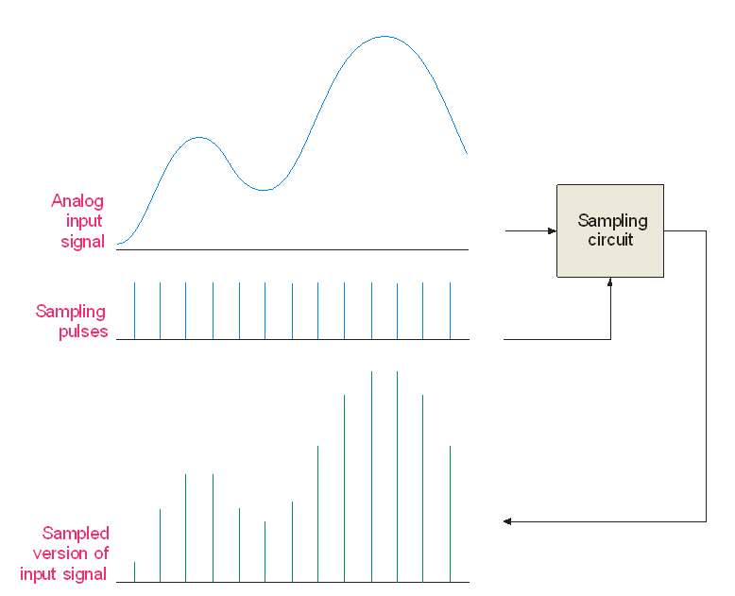
Analog İşareti Sayısal İşarete Dönüştürme
Kuantalanmış işaret

Slide 11
Sayısal Sistemlerin Avantajları
Bir sayısal sisteme aynı giriş kümesi defalarca uygulandığında hep aynı çıkış kümesi elde edilir.
Analog sistemler ise çevre koşullarından daha çok etkilenirler ve çıkışları değişiklik gösterebilir.
Sayısal sistem tasarımı dayandığı matematiksel temeller açısından daha kolaydır.
Sayısal sistemleri test etmek ve hatalardan arındırmak daha kolaydır.
Esneklik ve programlanabilirlik

Slide 12
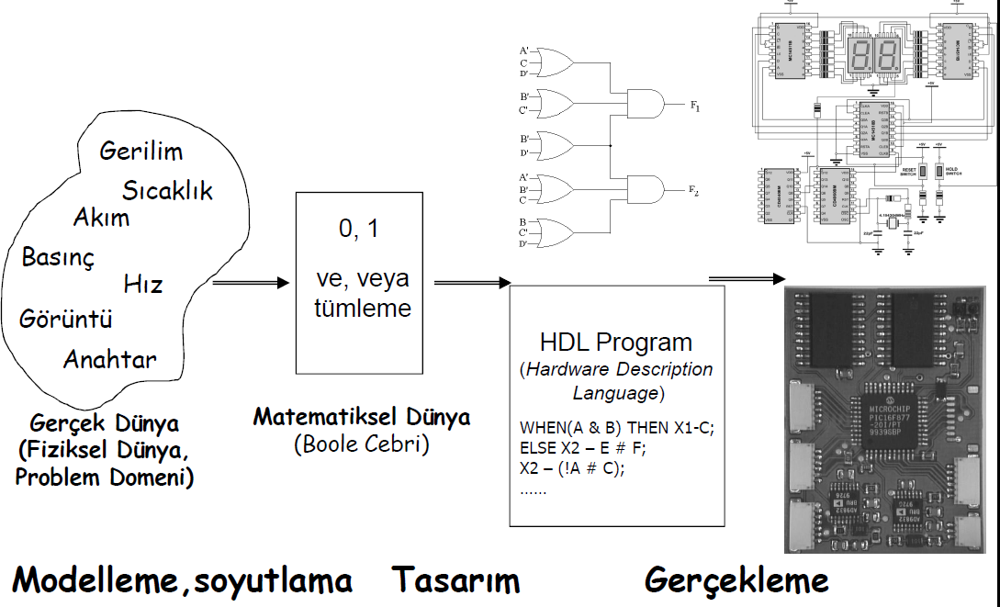
Sayısal Sistem Gerçekleme Aşamaları

Slide 13
Sayısal Kodlama
Sayısal devreler yardımıyla üzerinde işlem yapılacak olan fiziksel büyüklüklere ve her türlü veriye ikili sayılar karşı düşürülür.
Örneğin 8 basamaklı bir ikili sayı kullanarak 2⁸ tane (256) farklı “şey” ifade edebiliriz.
Bir ikili değerin (örneğin 10001011) ne anlama geldiğine o değeri kullanacak olan sistem belirler. Bu değer bir sayı da olabilir, bir renk de, …

Slide 14
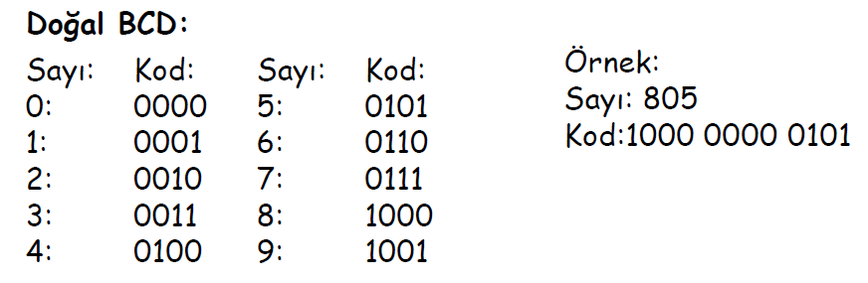
BCD (Binary Coded Decimal) İkili Kodlanmış Onlu Sayılar
0-9 arasındaki rakamlara 4 bitlik bir ikili kod karşı düşürülür.
Artıklı Kodlamadır: 4 bit ile 16 farklı kodlama yapılabilmekte, ancak bunlardan sadece 10 tanesi kullanılmaktadır.

Slide 15
Ağırlıklı Kodlama: Bitlerin konumlarına birer ağırlık verilir.
Doğal ikili kodlama: Sayıların ağırlıklı kodlama ile 2 tabanında gösterilmesidir.
(11010)₂ =1⋅2⁴+1⋅2³+0⋅2²+1⋅2¹+0⋅2⁰=26
Soldaki ilk basamağa en yüksek anlamlı bit (Most Significant Bit - MSB), sağdaki ilk basamağa en düşük anlamlı bit (Least Significant Bit - LSB) denir.
Hamming Uzaklığı: n uzunluğundaki iki kod sözcüğünde aynı sırada olup değerleri farklı olan bileşenlerin sayısıdır.
011 ile 101 arasındaki uzaklık 2 dir.
Bitişik Kodlar: Birbirini izleyen sayılara karşı gelen kodlar arasındaki Hamming uzaklığı 1 ise o kodlama bitişiktir.
Çevrimli Kodlar: Kodlama bitişik ve ayrıca son kod ile ilk kod arasında da Hamming uzaklığı 1 ise kod çevrimlidir.

Slide 16
İşaretsiz Sayıların Gösterilmesi
Doğal ağırlıklı ikili kodlama kullanılır.
Örnek: 215₁₀=(1101 0111)₂= =1⋅2⁷+1⋅2⁶+0⋅2⁵+1⋅2⁴+0⋅2³+1⋅2²+1⋅2¹+1⋅2⁰
8 bit ile ifade edilebilecek en büyük işaretsiz sayı: (1111 1111)₂=255₁₀
8 bit ile ifade edilebilecek en küçük işaretsiz sayı: (0000 0000)₂=0₁₀
En yüksek anlamlı bit (MSB)
En düşük anlamlı bit (LSB)

Slide 17
Çok kullanılan tabanlar
İsim
Taban
Basamaklar
İkili
2
0,1
Sekizli
8
0,1,2,3,4,5,6,7
Onluk
10
0,1,2,3,4,5,6,7,8,9
Onaltılık
16
0,1,2,3,4,5,6,7,8,9,A,B,C,D,E,F
Onaltılık tabanda kullanılan 6 harf 10, 11, 12, 13, 14 ve 15 i gösterir.
Notes:
Answer: The six letters A, B, C, D, E, and F represent the digits for values
10, 11, 12, 13, 14, 15 (given in decimal), respectively, in hexadecimal.
Alternatively, a, b, c, d, e, f are used.

Slide 18
Farklı tabanda sayıların gösterilimi
Decimal
Binary
Octal
Hexa
decimal
(Base 10)
(Base 2)
(Base 8)
(Base 16)
00
00000
00
00
01
00001
01
01
02
00010
02
02
03
00011
03
03
04
00100
04
04
05
00101
05
05
06
00110
06
06
07
00111
07
07
08
01000
10
08
09
01001
11
09
10
01010
12
0A
11
0101
1
13
0B
12
01100
14
0C
13
01101
15
0D
14
01110
16
0E
15
01111
17
0F
16
10000
20
10

Slide 19
Onluk tabandan diğer tabanlara dönüşüm
Sayıyı dönüştürülecek taban ile tekrarlı böl.
Kalanları ters sırada kayıt et.
Yeni tabanda basamaklar ters sırada kalanlardır.

Slide 20
Örnek: 46₁₀ sayısını 2 tabanına dönüştür
46 yı ikili tabana dönüştür
46/2=23 kalan 0
23/2=11 kalan 1
11/2=5 kalan 1
5/2=2 kalan 1
2/2=1 kalan 0
1/2=0 kalan 1
Sonuç
101110₂
Notes:
Answer 1: Converting 46 as integral part: Answer 2: Converting 0.6875 as fractional part:
46/2 = 23 rem = 0 0.6875 * 2 = 1.3750 int = 1
23/2 = 11 rem = 1 0.3750 * 2 = 0.7500 int = 0
11/2 = 5 remainder = 1 0.7500 * 2 = 1.5000 int = 1
5/2 = 2 remainder = 1 0.5000 * 2 = 1.0000 int = 1
2/2 = 1 remainder = 0 0.0000
1/2 = 0 remainder = 1 Reading off in the forward direction: 0.1011₂
Reading off in the reverse direction: 101110₂
Answer 3: Combining Integral and Fractional Parts:
101110. 1011₂

Slide 21
Örnek: 46₁₀ sayısını 16 tabanına dönüştür
46 yı 16 tabana dönüştür
46/16=2 kalan 14
2/16=0 kalan 2
Sonuç
2E₁₆
Notes:
Answer 1: Converting 46 as integral part: Answer 2: Converting 0.6875 as fractional part:
46/2 = 23 rem = 0 0.6875 * 2 = 1.3750 int = 1
23/2 = 11 rem = 1 0.3750 * 2 = 0.7500 int = 0
11/2 = 5 remainder = 1 0.7500 * 2 = 1.5000 int = 1
5/2 = 2 remainder = 1 0.5000 * 2 = 1.0000 int = 1
2/2 = 1 remainder = 0 0.0000
1/2 = 0 remainder = 1 Reading off in the forward direction: 0.1011₂
Reading off in the reverse direction: 101110₂
Answer 3: Combining Integral and Fractional Parts:
101110. 1011₂

Slide 22
r tabanından onluk tabana dönüşüm
Tabanın ilgili kuvveti ile basamakların çarpımını topla
101110₂ sayısını onluk taban çevir
101110₂ = 1·32 + 0·16 +1·8 +1·4 + 1·2 +0·1
= 32 + 8 + 4 + 2
= 46

Slide 23
Sekizli/onaltılı (Octal/Hex) tabandan ikili ve geriye dönüşüm
Sekizli (onaltılı) den İkili tabana:
Her bir basamak ikili tabanda yazılır.
İkiliden sekizli (onaltılı) tabanına:
Basamaklar taban noktasından başlanarak iki tarafa doğru üçlü (dörtlü) gruplanır.
Her bir grup sekizli (onaltılı) tabanına dönüştürülür.

Slide 24
Örnek
Sekizli (onaltılı) den İkili tabana:
743.056₈=111 100 011.000 101 110₂
A49.0C6₁₆=1010 0100 1001.0000 1100 0110₂
İkiliden sekizli (onaltılı) tabanına:
1|011|100|011.000|101|110|1₂=1343.0564₈
1|1010|0100|1001.0010|1100|0110|1₂=1A49.2C68₁₆

Slide 25
İkili taban kullanılarak sekizli den onaltılık tabanına dönüşüm
Octal den ikili tabana dönüştür.
Daha önce anlatıldığı gibi hez tabanına dönüştür.
Notes:
Answer 1:
6 3 5 . 1 7 7 ₈
110|011|101 . 001|111|111 ₂
Regroup:
1|1001|1101 . 0011|1111|1(000)₂
Convert:
1 9 D . 3 F 8₁₆
Answer 2: Marking off in groups of three (four) bits corresponds to dividing or multiplying by 2³ = 8 (2⁴ = 16) in the binary system.

Slide 26
2’nin özel kuvvetleri
2¹⁰ (1024) Kilo, “K” ile gösterilir.
2²⁰ (1,048,576) Mega, “M” ile gösterilir.
2³⁰ (1,073, 741,824) Giga, “G” ile gösterilir.
2⁴⁰ (1,099,511,627,776 ) Tera, “T” ile gösterilir.

Slide 27
İşaretli Sayıların Gösterilmesi
Pozitif ve negatif sayıları ayırt etmek için ikili sayının en yüksek anlamlı bitine bakılır.
“0” ise pozitif
“1” ise negatif
8 bit ile gösterilebilecek pozitif sayılar 0000 0000 ile 0111 1111 yani 0 ile + 127 arasında değişecektir.
Negatif sayıların gösteriminde 2’ye tümleme yöntemi kullanılır.
Pozitif bir sayının 2’ye tümleyeni hesaplandığında o sayının negatif gösterilimi elde edilmiş olur.
Bir sayının 2’ye tümleyenini elde etmek için
Sayı 1’e tümlenir, yani 0’lar 1, 1’ler 0 yapılır.
1’e tümlenmiş sayıya 1 eklenir.

Slide 28
Negatif Sayılara Örnekler
8 bitlik 5₁₀ sayısı 5 mod 256 olarak düşünülebilir.
-5₁₀ mod 256 = 256-5 mod 256=251 mod 256
1 0 0 0 0 0 0 0 0
0 0 0 0 0 0 1 0 1
0 1 1 1 1 1 0 1 1
0 0 0 0 0 1 0 1
1 1 1 1 1 0 1 0
1
1 1 1 1 1 0 1 1
1’e tümleme
1 ekleme
2’ye tümleme
Negatif sayı
Negatif sayı

Slide 29
Negatif Sayılara Örnekler
5₁₀ mod 256 = 256-(-5) mod 256= 256-251 mod 256
1 0 0 0 0 0 0 0 0
0 1 1 1 1 1 0 1 1
0 0 0 0 0 0 1 0 1
1 1 1 1 1 0 1 1
0 0 0 0 0 1 0 0
1
0 0 0 0 0 1 0 1
1’e tümleme
1 ekleme
2’ye tümleme
Pozitif sayı
Pozitif sayı

Slide 30
İkili Sayıların Uzatılması
Bazı durumlarda daha az bit ile ifade edilen bir sayıyı daha büyük bir yere yazmak ya da daha uzun bir sayı ile işleme sokmak gerekebilir.
Bu durumda sayı uzatılır.
İşaretsiz sayılar: Sayının başına gerektiği kadar sıfır ‘0’ eklenir.
Örnek: 4 bitlik 3₁₀: 0011 8 bitlik 3₁₀: 0000 0011
İşaretli sayılar: Sayının başına sayının işareti gerektiği kadar eklenir. Buna işaret uzatma denir.
Örnek: 4 bitlik 3₁₀: 0011 8 bitlik 3₁₀: 0000 0011
Örnek: 4 bitlik -7₁₀: 1001 8 bitlik -7₁₀: 1111 1001

Slide 31
İkili Matematik
Elde ile bir bit uzunluklu toplama
Birden fazla bit uzunluklu toplama
Borç ile bir bit uzunluklu çıkartma
Birden fazla bit uzunluklu çıkartma
Çarpma

Slide 32
Elde ile bir bit uzunluklu toplama

Slide 33
İşaretsiz sayıların toplanması
Elde
X 01100 12 10110 22
Y +10001 +17 +10111 +23
Toplam 29 45
Not: En düşük anlamlı basamağın elde girişi her zaman ‘0’ dır.
n-bitlik iki sayı toplandığında sonuç n+1-bitliktir.
0
0
0
0
0
0
1
1
0
0
1
1
1
0
1
1
0
1
1
0
1
Notes:
Carries 00000 01100
Augend 01100 10110
Addend +10001 +10111
Sum 11101 101101

Slide 34
İşaretli sayıların toplanması
Elde
X 1101 -3 0011 3
Y +0001 +1 +0010 +2
Toplam -2 5
0
0
1
0
0
1
0
0
1
1
1
0
0
1
0
1
Sonuç negatif
Sonuç pozitif
Notes:
Carries 00000 01100
Augend 01100 10110
Addend +10001 +10111
Sum 11101 101101

Slide 35
İşaretli sayıların toplanması
Elde
X 1101 -3 0011 3
Y +1111 -1 +1110 -2
Toplam -4 1
1
1
1
1
0
1
1
1
0
0
1
1
1
0
0
1
0
0
0
1
Sonuç negatif
Sonuç pozitif
İhmal edilir
İhmal edilir
Notes:
Carries 00000 01100
Augend 01100 10110
Addend +10001 +10111
Sum 11101 101101

Slide 36
Elde 1000 0000
X 0100 4 1010 -6
Y +0101 +5 +1101 -3
Toplam 1001 9 10111 -9
Sonuç negatif midir?
İhmal edilir
Sonuç pozitif midir?
Taşma oluşmuştur. 4-bit ile gösterilebilen en büyük pozitif sayı +7 dir. Daha büyük sayılar 4-bit ile gösterilemez.
4-bit ile gösterilebilen mutlak değeri en büyük negatif sayı -8 dir. Mutlak değeri daha büyük olan negatif sayılar 4-bit ile gösterilemez.
Sayıların hangi bit uzunluğu ile gösterileceğine yapılacak işlemlere ve bu işlemler sonucunda ortaya çıkması olası olan sonuçların sınırlarına göre karar verilmelidir.
Notes:
Carries 00000 01100
Augend 01100 10110
Addend +10001 +10111
Sum 11101 101101

Slide 37
Borç ile bir bit uzunluklu çıkartma
Çıkarma işlemi yapılacak iki basamak (X,Y), borç girişi (Z) kullanılarak çıkarma yapıldığında aşağıdaki fark (S) ve borç çıkışı (B) elde edilir:
Borç girişi (Z) 0 ise:
Borç girişi (Z) 1 ise:
Z
0
0
0
0
X
0
0
1
1
- Y
-0
-1
-0
-1
BS
0 0
1 1
0 1
0 0
Z
1
1
1
1
X
0
0
1
1
- Y
-0
-1
-0
-1
BS
11
1 0
0 0
1 1

Slide 38
İşaretsiz sayılar ile çıkartma
Borç
X 10110 22 10110 22
Y - 10010 -18 - 10011 -19
Fark 4 3
Not: En düşük anlamlı basamağın borç girişi her zaman ‘0’ dır. Eğer Y>X ise X ve Y yer değiştirilir ve sonucun başına – işareti eklenir.
0
0
0
0
0
0
0
1
1
0
0
0
1
0
0
0
0
0
1
1
Notes:
Borrows 00000 00110
Minuend 10110 10110
Subtrahend –10010 –10011
Difference 00100 00011

Slide 39
İşaretli sayılar ile 2’ye tümleme kullanılarak çıkartma
X 3 0011 0011 3
Y -1 -0001 2’ye tümleyen +1111 +(-1)
Fark 2 10010 2
X 3 0011 0011 3
Y -4 -0100 2’ye tümleyen +1100 +(-4)
Fark -1 1111 -1
X 3 0011 0011 3
Y -(-1) -1111 2’ye tümleyen +0001 +1
Fark 4 0100 4
Sonuç pozitif
İhmal edilir
Sonuç negatif
Sonuç pozitif

Slide 40
X 1 0001 0001 1
Y -(-7) -1001 2’ye tümleyen +0111 +7
Fark 8 1000 8
X -5 1011 1011 -5
Y -4 -0100 2’ye tümleyen +1100 +(-4)
Fark -9 10111 -9
Sonuç negatif midir?
Sonuç pozitif midir?
İhmal edilir
Taşma oluşmuştur. 4-bit ile gösterilebilen en büyük pozitif sayı +7 dir. Daha büyük sayılar 4-bit ile gösterilemez.
4-bit ile gösterilebilen mutlak değeri en büyük negatif sayı -8 dir. Mutlak değeri daha büyük olan negatif sayılar 4-bit ile gösterilemez.

Slide 41
İkili Çarpma

Slide 42
İkili Lojik ve Kapılar
İkili değişkenler iki değerden birini alırlar
Lojik işlemler ikili değerler ve ikili değişkenler üzerinde çalışır
Temel lojik işlemler VE, VEYA ve TÜMLEME dir
Lojik kapılar lojik işlemleri gerçeklerler
Boole Cebri: lojik fonksiyonları tanımlamak ve birbirine dönüştürmek için kullanılan matematik sistemidir
Biz sayısal sistemlerin analizi ve tasarımının temelini oluşturan Boole cebrini inceleyeceğiz

Slide 43
İkili Değişkenler
İkili değişkenlere farklı isimler verilebilir
Doğru/Yanlış
Açık/Kapalı
Evet/Hayır
1/0
Biz bu iki değeri göstermek için 1 ve 0’ı kullanacağız.

Slide 44
Lojik İşlemler
Temel üç lojik işlem:
VE
VEYA
TÜMLEME
VE (·) ile gösterilir
VEYA (+) ile gösterilir
TÜMLEME değişkenin üzerinde bir çizgi( ¯ ), değişkenden sonra (‘) veya değişkenden önce (~) ile gösterilir

Slide 45
Gösterilim Örnekleri
Örnekler:
⇒ “Y A ve B dir”
⇒ “z x veya y dir”
⇒ “X A’nın tersidir”
Y
=
A
⋅
B
z
=
x
+
y
X
=
A
Not:
1 + 1 = 2 (“bir artı bir ikidir)
1 + 1 = 1 ( “1 veya 1 1’e eşittir”)
ifadeleri birbirine eşit değildir.

Slide 46
İşlem Tanımları
İşlemler ‘0’ ve ‘1’ değerleri üzerinden tanımlanırlar.
VE
VEYA
TÜMLEME
0 · 0 = 0
0 + 0 = 0
0
=
1
0 · 1 = 0
0 + 1 = 1
1
=
0
1 · 0 = 0
1 + 0 = 1
1 · 1 = 1
1 + 1 = 1

Slide 47
Doğruluk Tabloları
Doğruluk Tablosu − bir fonksiyonun çıkış değerini bu fonksiyonun bütün mümkün olan giriş değerleri için gösteren tablo
Örnek: Temel işlemlerin doğruluk tabloları
VE
VEYA
X | Y | Z = X+Y
0 | 0 | 0
0 | 1 | 1
1 | 0 | 1
1 | 1 | 1
TÜMLEME
X
Y
Z = X·Y
X
Z
=
X
0
0
0
0
1
0
1
0
1
0
1
0
0
1
1
1

Slide 48
Boole Cebri
B={0,1} kümesi üzerinde tanımlı
İkili İşlemler : VE, VEYA (⋅, +)
Birli İşlem: TÜMLEME ( )
Aksiyomlar
a, b, c ∈ B olmak üzere
Kapalılık: a + b = c a ⋅ b=c
Değişme: a + b = b + a a ⋅ b=b ⋅ a
Dağılma: a+(b ⋅ c)=(a+b) ⋅ (a+c) a ⋅ (b+c)=a ⋅ b+a ⋅ c
Birleşme: a+(b+c)=(a+b)+c a ⋅ (b ⋅ c)=(a ⋅ b) ⋅ c
Etkisiz eleman: a+0=a a ⋅ 1=a
Tümleme: a+a′=1 a ⋅ a ′=0

Slide 49
Boole İşlemlerinin Sırası
Parantez
TÜMLEME
VE
VEYA
Sonuç: VEYA ifadelerinin etrafında parantez vardır.
Örnek: F = A(B + C)(C + D)

Slide 50
Özellikler ve Teoremler
Burada gösterilen tüm özellikler ve teoremler Boole cebrinin aksiyomları kullanılarak ispat edilebilir.
Yutma: a+1=1 a ⋅ 0=0
Dönüşme: (a′)′=a
Sabit kuvvet: a+a+…+a=a a ⋅ a ⋅ … ⋅ a=a
Soğurma: a+a ⋅ b=a a ⋅ (a+b)=a
De Morgan Teoremi: (a+b)′=a′ ⋅ b′ (a ⋅ b)′=a′+b′
Genel De Morgan Teoremi:
f′(X1,X2,…,Xn,0,1,+,⋅) ⇔ f(X1′,X2′,…,Xn′,1,0,⋅,+)

Slide 51
Örnek1: Boole Teoremlerinin İspatı
A + A·B = A (Yutma)
İspat adımları Aksiyomlar
A + A·B
= A · 1 + A · B X = X · 1
= A · ( 1 + B) X · Y + X · Z = X ·(Y + Z)(Dağılma)
= A · 1 1 + X = 1
= A X · 1 = X
İspatları yapmamızın sebebi:
Boole cebrinin aksiyom ve teoremlerini kullanmayı öğrenmek
Boole fonksiyonlarıyla işlem yapmak için doğru aksiyom ve teoremi seçmeyi öğrenmek

Slide 52
Örnek2: Boole Teoremlerinin İspatı
AB + A′C + BC = AB + A′C (Consensus Theorem)
İspat adımları Aksiyomlar
AB + A′C + BC
=AB + A′C + 1 ·BC 1 . X = X
=AB +A′C + (A + A′) ·BC X + X′ = 1
=AB +A′C + ABC+ A′BC X(Y + Z) = XY + XZ
=AB +ABC+ A′C+A′BC X + Y = Y + X
=AB+A′(C+BC) X(Y + Z) = XY + XZ
=AB+A′C
Notes:
Justification 1: 1 . X = X
Justification 2: X + X’ = 1
= AB + A’C + ABC + A’BC X(Y + Z) = XY + XZ (Distributive Law)
= AB + ABC + A’C + A’BC X + Y = Y + X (Commutative Law)
= AB . 1 + ABC + A’C . 1 + A’C . B X . 1 = X, X . Y = Y . X (Commutative Law)
= AB (1 + C) + A’C (1 + B) X(Y + Z) = XY +XZ (Distributive Law)
= AB . 1 + A’C . 1 = AB + A’C X . 1 = X

Slide 53
Örnek3: Boole Teoremlerinin İspatı
İspat adımları Aksiyomlar
= X′Y′Z+XY′ De Morgan Teoremi
= (X′Z+X)Y′ Dağılma
= (X′+X) (Z+X)Y′ Dağılma
= (Z+X)Y′ Tümleme
(
X
+
Y
)
Z
+
X
Y
=
Y
(
X
+
Z
)
(
X
+
Y
)
Z
+
X
Y
Notes:
= X’ Y’ Z + X Y’ (A + B)’ = A’ . B’ (DeMorgan’s Law)
= Y’ X’ Z + Y’ X A . B = B . A (Commutative Law)
= Y’ (X’ Z + X) A(B + C) = AB + AC (Distributive Law)
= Y’ (X’ + X)(Z + X) A + BC = (A + B)(A + C) (Distributive Law)
= Y’ . 1 . (Z + X) A + A’ = 1
= Y’ (X + Z) 1 . A = A, A + B = B + A (Commutative Law)

Slide 54
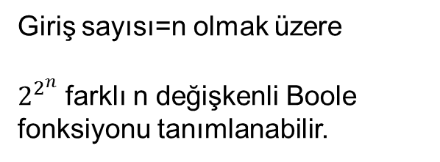
Boole Fonksiyonlarının Değerlendirilmesi
F1
=
xy
z
F2
=
x
+
y
z
1
0
F3
=
x
y
z
+
x
y
z
+
x
y
0
1
F4
=
x
y
+
x
z
0
0
1
1
Giriş sayısı=n olmak üzere
$2^{2^{n}}$ farklı n değişkenli Boole fonksiyonu tanımlanabilir.
1
1
1
1
0
0
0
0

Slide 55
Boole Fonksiyonlarının İndirgenmesi
Amaç en az sayıda değişken bırakmak.
AB+A′CD+A′BD+A′CD′+ABCD
= AB + ABCD + A′CD + A′CD′ + A′BD
= AB + AB(CD) + A′C(D+D′) + A′BD
= AB + A′C + A′BD = B(A + A′D) +A′C
= B(A + D) + A′C
5 değişken

Slide 56
Kanonik Gösterilimler
Kanonik gösterilimler nelerdir?
Çarpım terimleri (Minterms) ve toplam terimleri (Maxterms)
Çarpım terimleri ve toplam terimlerin indis ile gösterilimi
Çarpımlar toplamı gösterilim
Toplamlar çarpımı gösterilim
Fonksiyonların tümlemelerinin gösterilimi
Gösterilimler arası dönüşümler

Slide 57
Kanonik Gösterilimler
Boole fonksiyonları aşağıdaki kolaylıkları sağlayacak bir gösterilimle tanımlanır:
Eşitliğin karşılaştırılması
Doğruluk tablosu ile birebir olma
Çok kullanılan kanonik gösterilimler:
Çarpımlar toplamı
Toplamlar çarpımı

Slide 58
Çarpım terimleri
Çarpım terimleri bütün değişkenlerin veya tümleyenlerinin göründüğü VE terimleridir.
n değişkenli bir Boole fonksiyonunun 2^{n} çarpım terimi vardır.
Örnek: İki değişkenli bir Boole fonksiyonunun çarpım terimleri 2 x 2 = 4 tanedir:
XY
X
Y
X
Y
X
Y

Slide 59
Toplam terimleri
Toplam terimleri bütün değişkenlerin veya tümleyenlerinin göründüğü VEYA terimleridir.
n değişkenli bir Boole fonksiyonunun 2^{n} toplam terimi vardır.
Örnek: İki değişkenli bir Boole fonksiyonunun çarpım terimleri 2 x 2 = 4 tanedir:
X
+
Y
X
+
Y
X
+
Y
X
+
Y

Slide 60
Çarpım ve Toplam Terimleri
Örnek: İki değişkenli çarpım ve toplam terimleri
İndis hangi değişkeninin kendisinin hangi değişkenin tümleyeninin yer aldığını gösterir.
İndis | Çarpım Terimi | Toplam Terimi
0 | x y | x + y
1 | x y | x + y
2 | x y | x + y
3 | x y | x + y

Slide 61
Normal Sıralama
Çarpım ve toplam terimlerine bir sıra numarası karşılık düşer.
Bu sıra numarası bir ikili sayı ile gösterilir.
İkili sayının bitleri değişkenlerin kendisinin veya tümleyenin terim içinde yer alacağını gösterir.
Çarpım ve toplam terimlerinin içinde değişkenler hep aynı sırada yer alırlar
Örnek: a, b, c değişkenleri için:
Toplam terimleri: (a + b + c), (a + b + c)
Terimler: (b + a + c), a c b ve (c + b + a) normal sıralamada değiller.
Çarpım terimleri: a b c, a b c, a b c
Terimler : (a + c), b c ve (a + b) bütün değişkenleri içermiyorlar.

Slide 62
İndisin Kullanılma Sebebi
İkili sayı ile gösterilen indis çarpım veya toplam terimindeki değişkenlerin kendisinin mi yoksa tümleyeninin mi kullanılacağını gösterir.
Çarpım terimleri için:
“1” değişkenin kendisinin
“0” değişkenin tümleyeninin yer aldığını gösterir.
Toplam terimleri için:
“0” değişkenin kendisinin
“1” değişkenin tümleyeninin yer aldığını gösterir.

Slide 63
Üç değişken için indis örneği
Değişkenler X, Y ve Z.
Normal sıralama X, Y, Z.
İndis 0₁₀=(000)₂ ise çarpım teriminde bütün değişkenlerin tümleyeni görülür, toplam teriminde bütün değişkenlerin kendileri görülür.
Çarpım terimi 0, m₀ ile adlandırılır .
Toplam terimi 0, M₀ ile adlandırılır (X + Y + Z).
Çarpım terimi 6 ?
Toplam terimi 6 ?
X
Y
Z
Notes:
m6 = X Y Z’
M6 = (X’ + Y’ + Z)

Slide 64
İndis Örnekleri – Dört Değişken
İndis İkili Çarpım Toplam
i Sayı m_{i} M_{i}
0 0000
1 0001
3 0011
5 0101
7 0111
10 1010
13 1101
15 1111
a
b
c
d
a
b
c
d
?
?
a
+
b
+
c
+
d
a
b
c
d
a
+
b
+
c
+
d
?
a
+
b
+
c
+
d
a
b
c
d
a
+
b
+
c
+
d
a
b
c
d
?
a
+
b
+
c
+
d
Notes:
M1 = a + b + c + d’
m3 = a’ b’ c d
m7 = a’ b c d
M 13 = a’ + b’ + c + d’

Slide 65
Çarpım ve Toplam Terimlerinin İlişkisi
DeMorganTeoremi
ve
İki değişkenli örnek:
ve
Yani M₂ m₂ nin tümleyenidir. m₂ de M₂ nin tümleyenidir.
x
·
y
=
x
+
y
x
+
y
=
x
⋅
y
M
=
x
+
y
m
=
x·
y
2
2
M
=
m
m
=
M
i
i
i
i

Slide 66
Çarpımlar Toplamı Gösterilim
Örnek: F₁ (x,y,z) = m₁ + m₄ + m₇
F₁ = x y z + x y z + x y z
x y z
index
m₁
+
m₄
+
m₇
= F₁
0 0 0
0
0
+
0
+
0
= 0
0 0 1
1
1
+
0
+
0
= 1
0 1 0
2
0
+
0
+
0
= 0
0 1 1
3
0
+
0
+
0
= 0
1 0 0
4
0
+
1
+
0
= 1
1 0 1
5
0
+
0
+
0
= 0
1 1 0
6
0
+
0
+
0
= 0
1 1 1
7
0
+
0
+
1
= 1

Slide 67
Çarpımlar Toplamı Örneği
F(A, B, C, D, E) = m₂ + m₉ + m₁₇ + m₂₃
F(A, B, C, D, E) = A′B′C′DE′+A′BC′D′E+AB′C′D′E+AB′CDE
Notes:
F(A,B,C,D,E) = A’B’C’DE’ + A’BC’D’E + AB’C’D’E + AB’CDE

Slide 68
Toplamlar Çarpımı Örneği
Örnek:
F₁ (x,y,z)= M₀ · M₂ · M₃ · M₅ · M₆
F
=
(x
+
y
+
z)
·(x
+
y
+
z)·(x
+
y
+
z
)
1
·(
x
+
y
+
z
)·(
x
+
y
+
z)
x y z
i
M₀
⋅
M₂
⋅
M₃
⋅
M₅
⋅
M₆
= F1
0 0 0
0
0
⋅
1
⋅
1
⋅
1
⋅
1
= 0
0 0 1
1
1
⋅
1
⋅
1
⋅
1
⋅
1
= 1
0 1 0
2
1
⋅
0
⋅
1
⋅
1
⋅
1
= 0
0 1 1
3
1
⋅
1
⋅
0
⋅
1
⋅
1
= 0
1 0 0
4
1
⋅
1
⋅
1
⋅
1
⋅
1
= 1
1 0 1
5
1
⋅
1
⋅
1
⋅
0
⋅
1
= 0
1 1 0
6
1
⋅
1
⋅
1
⋅
1
⋅
0
= 0
1 1 1
7
1
⋅
1
⋅
1
⋅
1
⋅
1
= 1

Slide 69
Toplamlar Çarpımı Örneği
F(A,B,C,D)=
(A+B+C′+D′)(A′+B+C+D)(A′+B+C′+D′)(A′+B′+C′+D)
F
(
A
,
B
,
C
,
D
)
=
M
⋅
M
⋅
M
⋅
M
3
8
11
14
Notes:
F = (A + B + C’ + D’) (A’ + B + C + D) (A’ + B + C’ + D’) (A’ + B’ + C’ + D)

Slide 70
Çarpımlar Toplamı Gösterilim
Her Boole fonksiyonu çarpımlar toplamı ile gösterilebilir.
Kullanılan çarpım terimleri doğruluk tablosundaki 1‟lere karşılık düşer.
Çarpımlar toplamı şeklinde gösterilmemiş Boole fonksiyonlarında bütün terimleri değişkenlerin hepsi görülecek şekilde genişletmek gerekir. Bu eksik olan terim v ise terimi ( ) ile çarpılarak yapılır.
Örnek: fonksiyonunun çarpımlar toplamı gösterilimini bulunuz.
Terimleri genişlet
Terimleri dağıt:
Çarpımlar toplamı şeklinde göster: f = m₃ + m₂ + m₀
v
+
v
f
=
x
+
x
y
f
=
x
(
y
+
y
)
+
x
y
f
=
xy
+
x
y
+
x
y

Slide 71
Çarpımlar Toplamı Gösterilim Örneği
=
+
Örnek:
Üç değişken var: A, B, C
Terimler eksik değişkenler ile genişletilir:
F = A(B + B′)(C + C′) + (A + A′) B′C
= ABC + ABC′ + AB′C + AB′C′ + AB′C + A′B′C
= ABC + ABC′ + AB′C + AB′C′ + A′B′C
= m₇ + m₆ + m₅ + m₄ + m₁
= m₁ + m₄ + m₅ + m₆ + m₇
F
A
B
C
Notes:
F = A(B + B’)(C + C’) + (A + A’) B’ C
= ABC + ABC’ + AB’C + AB’C’ + AB’C + A’B’C
= ABC + ABC’ + AB’C + AB’C’ + A’B’C
= m7 + m6 + m5 + m4 + m1 = m1 + m4 + m5 + m6 + m7

Slide 72
Çarpımlar Toplamının Kısa Gösterilimi
Önceki örnekte ile başladık.
F = m₁+m₄+m₅+m₆+m₇ bulduk.
Bu kısa olarak aşağıdaki gibi gösterilebilir:
F
=
A
+
B
C

Slide 73
Toplamlar Çarpımı Gösterilimi
Her Boole fonksiyonu toplamlar çarpımı ile gösterilebilir.
Kullanılan toplam terimleri doğruluk tablosundaki 0‟lara karşılık düşer.
Toplamlar çarpımı şeklinde gösterilmemiş Boole fonksiyonlarında bütün terimleri değişkenlerin hepsi görülecek şekilde genişletmek gerekir. Bu eksik olan terim v ise terimi ( ) ile toplanarak yapılır.
Örnek: fonksiyonunun toplamlar çarpımı ifadesini bulunuz.
Dağılma özelliğini kullan
Eksik olan değişken z’yi ekle
Toplamlar çarpımı olarak göster:
f = M₂ · M₃
v
⋅
v
f
(
x
,
y
,
z
)
=
x
+
x
y
x
+
x
y
=
(x
+
x
)(x
+
y
)
=
1
⋅
(x
+
y
)
=
x
+
y
x
+
y
+
z
⋅
z
=
(
x
+
y
+
z
)
(
x
+
y
+
z
)

Slide 74
Toplamlar Çarpımı Örneği
Aşağıdaki fonksiyonun toplamlar çarpımı gösterilimini bulunuz.
f=(AC′+BC+A′) (AC′+BC+B′)
f=((AC′+B)(AC′+ C)+A′)((AC′+B)(AC′+ C)+B′)
f=((A+B)(C′+B)(A+C)(C′+ C)+A′)((A+B)(C′+B)(A+C)(C′+ C)+B′)
f=((A+B)(C′+B)(A+C)+A′) ((A+B)(C′+B)(A+C)+B′)
f=(A+B+A′)(C′+B+A′)(A+C+A′)(A+B+B′)(C′+B+B′)(A+C+B′)
f=(A′+B +C′)(A+B′+C)
f = M₅ · M₂
f(A,
B,
C)
=
A
C
+
B
C
+
A
B

Slide 75
Fonksiyonların Tümleyenleri
Çarpımlar toplamı ile gösterilen bir fonksiyonun tümleyeni çarpımlar toplamında görünmeyen terimler kullanılarak ifade edilir.
Ya da aynı indislere sahip toplamlar çarpımı ifade ile gösterilir.
Örnek:
F
(
x
,
y
,
z
)
=
Σ
(
1
,
3
,
5
,
7
)
m
F
(
x
,
y
,
z
)
=
Σ
(
0
,
2
,
4
,
6
)
m
F
(
x
,
y
,
z
)
=
Π
(
1
,
3
,
5
,
7
)
M

Slide 76
Boole Fonksiyonlarının Anahtar Devreleri İle Gerçeklenmesi
Anahtarları Kullanarak
Girişler için:
lojik 1 anahtar kapalı
lojik 0 anahtar açık
Çıkışlar için:
lojik 1 ışık açık
lojik 0 ışık kapalı
TÜMLEME
lojik 1 anahtar açık
lojik 0 anahtar kapalı
Paralel Anahtarlar ⇒ VEYA
A
C
C=A VEYA B
B
Seri anahtarlar ⇒ VE
C
A
B
C=A VE B
Normalde kapalı anahtar ⇒ TÜMLEME
A
C
C=A

Slide 77
Boole Fonksiyonlarının Anahtar Devreleri İle Gerçeklenmesi
B
Örnek:
Işık (E = 1) ise açıktır. (E = 0) ise kapalıdır.
Yol fonksiyonlarının toplamı:
f(A, B, C, D) = ABC′+AD
Kesitleme fonksiyonlarının çarpımı:
f(A, B, C, D) = A (B+D) (C′+D)
C
A
E
D
Notes:
L (A, B, C, D) = A ((B C') + D) = A B C' + A D

Slide 78
Örnek: f_{AB}=?
x₁ | x₂ | x₃ | x₄ | f_{AB}
0 | 0 | 0 | 0 | 0
0 | 0 | 0 | 1 | 0
0 | 0 | 1 | 0 | 0
0 | 0 | 1 | 1 | 0
0 | 1 | 0 | 0 | 0
0 | 1 | 0 | 1 | 0
0 | 1 | 1 | 0 | 0
0 | 1 | 1 | 1 | 0
1 | 0 | 0 | 0 | 0
1 | 0 | 0 | 1 | 0
1 | 0 | 1 | 0 | 1
1 | 0 | 1 | 1 | 1
1 | 1 | 0 | 0 | 0
1 | 1 | 0 | 1 | 1
1 | 1 | 1 | 0 | 0
1 | 1 | 1 | 1 | 1
x₂
x₄
x₁
A
B
x₃
x₂′
x₁′
x₁
x₂
f_{AB}=Σ_{m}(10,11,13,15)
f_{AB}=Π_{M}(0,1,2,3,4,5,6,7,8,9,12,14)

Slide 79
Örnek: f_{AB}=?
x₂
x₄
x₁
A
B
x₃
x₂′
x₁′
x₁
x₂
Yol Fonksiyonlarının Toplamı:
f_{AB} =x₁x₂x₄+x₁x₂x₂′x₁+x₁x₂x₂′x₂+x₁x₃x₄+x₁x₃x₂′x₁+x₁x₃x₂′x₂+x₁x₁′x₂′x₄+x₁x₁′x₁+x₁x₁′x₂
=x₁x₂x₄+x₁x₃x₄+x₁x₃x₂′
Kesitleme Fonksiyonlarının Çarpımı:
f_{AB} =x₁(x₂+x₃+x₁′)(x₂+x₃+x₂′+x₁+x₂)(x₄+x₂′+x₁′)(x₄+x₁+x₂)
=x₁(x₂+x₃+x₁′)(x₄+x₂′+x₁′)(x₄+x₁+x₂)

Slide 80
Lojik Kapılar
İlk bilgisayarlarda anahtarlar röleler tarafından kontrol edilen elektromanyetik alanlar yardımı ile açılıp kapanıyordu. Anahtarlar da akım yollarını açıp – kapamada kullanılıyorlardı.
Daha sonra vakum tüpleri akım yollarını açıp kapamada rölelerin yerini aldılar.
Günümüzde tranzistörler elektronik anahtarlar olarak kullanılmaktadır.

Slide 81
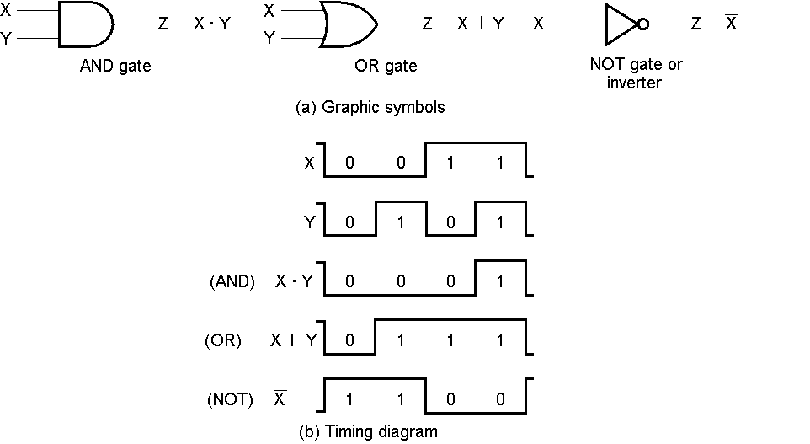
Lojik Kapılar ve sembolleri
Lojik kapıların özel sembolleri vardır.
Davranış biçimleri aşağıdaki gibidir.
VE KAPISI
VEYA KAPISI
TÜMLEME KAPISI
(a) Grafik Semboller
VE
VEYA
TÜMLEME
(b) Zamanlama Diyagramı

Slide 82
Kapı Gecikmesi
Fiziksel kapılarda bir veya birden fazla giriş değiştiğinde çıkış hemen değişmez.
Girişlerden herhangi birindeki değişimden sonra çıkıştaki değişime kadar geçen süreye kapı gecikmesi denir ve t_{K} ile gösterilir.
1
Giriş
0
t_{K}
t_{K}
t_{K} = 0.3 ns
1
Çıkış
0
0
0.5
1
1.5
Zaman (ns)

Slide 83
Lojik Diyagramlar ve İfadeler
Doğruluk Tablosu
Fonksiyon
X Y Z
F
=
X
+
Y
⋅
Z
0 0 0
0
F
=
X
+
Y
Z
0 0 1
1
0 1 0
0
Lojik Diyagram
0 1 1
0
X
1 0 0
1
1 0 1
1
Y
F
1 1 0
1
Z
1 1 1
1
Boole fonksiyonları, doğruluk tabloları ve lojik diyagramlar aynı fonksiyonu gösterir.
Her fonksiyonun doğruluk tablosu tektir. Ancak Boole fonksiyonu ve lojik diyagramı tek değildir. Bu gerçeklemede esneklik sağlar.

Slide 84
Çarpımlar Toplamı Gösteriliminin İndirgenmesi
Örnek:
Çarpımlar toplamı ifade:
F = A′B′C + AB′C′ + AB′C + ABC′ + ABC
İndirgeme:
F = A′B′C + A (B′C′ + B′C + BC′ + BC)
= A′B′C + A (B′ + B)(C′ + C)
= A′B′C + A 1 1
= B′C + A
İndirgenmiş ifade 3 değişken içerir.
Notes:
F = A’ B’ C + A (B’ C’ + B C’ + B’ C + B C)
= A’ B’ C + A (B’ + B) (C’ + C)
= A’ B’ C + A.1.1
= (A’ + A)(B’ C + A)
= B’C + A

Slide 85
Çarpımlar Toplamı İfadenin VE/VEYA İki Seviyeli Gerçeklemesi
F’in iki ayrı gerçeklemesi

Slide 86
F Fonksiyonunun 4 farklı gerçeklemesi
Çarpımlar toplamı
İndirgenmiş çarpımlar toplamı
Toplamlar çarpımı
İndirgenmiş toplamlar çarpımı

